Slide 1
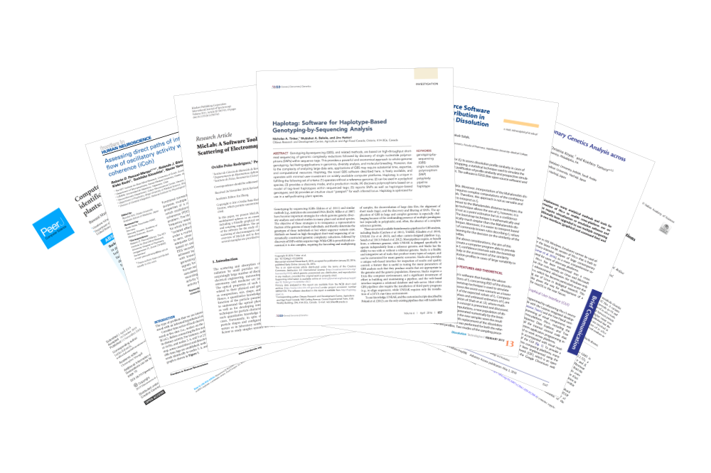
آشنایی با مقالات
Dr. A. Taghinezhad
University of Tabriz

Slide 2
انواع مقاله
1- مقالات کنفرانسی(Conference)
ملی
بین المللی
داخلی
خارجی
2- مقالات مجله (Journal)
علمی ترویجی:بر پایه مقالات موجود و چاپ شده قبلی شکل گرفته است
علمی پژوهشی:بر پایه تحقیقات علمی اورجینال که توسط خود نویسنده مقاله شکل گرفته است استوار است و با عنوان منابع دست اول معروف شده است
Scopus
ISC (پایگاه استنادی علوم جهان اسلام)
ISI
Notes:
مقاله علمی پژوهشی بر پایه تحقیقات علمی اورجینال که توسط خود نویسنده مقاله شکل گرفته است استوار است و با عنوان منابع دست اول معروف شده است. در حالی که مقالات علمی ترویجی بر پایه مقالات موجود و چاپ شده قبلی شکل گرفته است و گزارشی از تحقیقات اورجینال را در پی ندارد. این نوع مقالات با عنوان منابع دست دوم معروف گشته‌اند.

Slide 3
ISI یا Scopus
ISI: موسسه اطلاعات علمی Institute for Scientific Informationتحت نظارت کمپانی تامسون رویترز آمریکایی فعالیت می کند.
استاندارnهای بالا بطوریکه معیارهای ارزیابی و ارزش دهی این موسسه مورد قبول تمامی مراکز پژوهشی و علمی دنیا بوده، یکی از پایگاه معتبر و همچنین جایگاه نخست جهانی قرار گرفته است
ISI بانک اطلاعاتی خود را بر اساس شاخصی با عنوان ضریب تاثیرگذاری ارزیابی می‌کند
ضریب تاثیر به مفهوم میانگین ارجاعات سال اخیر به آیتم های چاپ شده در یک مجله خاص در دو سال قبل می باشد.
:Scopusاسکوپوس اواخر سال 2004 از سوی الزوير (ناشر هلندی) با همکاری 21موسسه از سراسر دنیا تاسیس شد یکی از نمایه‌های استنادی معتبر و شناخته‌شده جهان ‌است
برای جستجوی سریع، آسان و جامع بکار می رود.
برای دسترسی به اطلاعات کتاب‌شناختی و مقاله های آن نیاز به پرداخت هزینه و گرفتن اشتراک دارید.
Notes:
ISI: موسسه اطلاعات علمی Institute for Scientific Informationتحت نظارت کمپانی تامسون رویترز آمریکایی فعالیت می کند بدلیل دارا بود استاندارهای بالا بطوریکه معیارهای ارزیابی و ارزش دهی این موسسه مورد قبول تمامی مراکز پژوهشی و علمی دنیا بوده، یکی از پایگاه معتبر و همچنین جایگاه نخست جهانی قرار گرفته است
ای اس ای بانک اطلاعاتی خود را بر اساس شاخصی با عنوان ضریب تاثیرگذاری ارزیابی می‌کند. ضریب تاثیرگذاری یکی از شاخص‌های اصلی برای اعتبار علمی مجلات علمی محسوب می‌شود. ضریب تاثیر به مفهوم میانگین ارجاعات سال اخیر به آیتم های چاپ شده در یک مجله خاص در دو سال قبل می باشد.
:Scopusاسکوپوس اواخر سال 2004 از سوی الزوير (ناشر هلندی) با همکاری 21موسسه از سراسر دنیا تاسیس شد یکی از نمایه‌های استنادی معتبر و شناخته‌شده جهان ‌است که برای جستجوی سریع، آسان و جامع بکار می رود. برای دسترسی به اطلاعات کتاب‌شناختی و مقاله های آن نیاز به پرداخت هزینه و گرفتن اشتراک دارید.

Slide 4
ISI یا Scopus
در حالت کلی پایگاه اسکوپوس حدودا 20 درصد نسبت به پایگاه استنادی WOS پوشش بیشتری دارد
تفاوت های پوشش دهی این دو نمایه isi و scopus ، در ابتدا تفاوت های موضوعی هستند isi در حوزه های علوم انسانی و اجتماعی و هنر از نظر محتوا و هدف نسبت به scopus برتر است
اسکوپوس مقالات قبل از سال ۱۹۹۵ راندارد بر خلاف وب آو ساینس که تا سال ۱۹۴۵ را شامل می‌شود و گوگل اسکالر نسبت به این پایگاه‌ها دقت کمتری دارد و اطلاعات مربوط به یاد کرد در آن کمی معیوب است و دیر به دیر به روز رسانی می‌شود.
فاکتورهای تاثیری دو نمایه نیز متفاوت هستند. شاخصی که اسکوپوس از آن بهره می برد شاخص SJR SCImago Journal & Country Rank هست که کیفیت ارجاعات، ارجاع به خود، مدت زمان، آنالیز نوع و تعداد مقالات را در نظر گرفته می‌شود.
اما مهمترین شاخص ISI که ضریب تاثیر یا همان IFهست تنها یک شاخص برای اعتبار سنجی است. که از مهمترین نقدهای وارده به شاخص IF می‌توان به "عدم لحاظ کیفیت ارجاع"، "شامل شدن ارجاع به خود" و "آنالیز تنها نشریات انگلیسی زبان" اشاره کرد.

Slide 5
انواع مقاله
مقاله اصلی مقاله فنی مقاله مروری اصلاحیه ویژه‌نامه
Original paper
Technical paper
Review paper
Erratum
Special issue

Slide 6
انواع مقاله
در ژورنالهای خارجى معمولا اين تقسيم بندى به شكل زير است:
۱- مقاله پژوهشی تحقیقی، پژوهشی اصیل ، Original Paper: برگرفته از پژوهشی که به تازگی پایان یافته است. ویژگی آن داشتن یک ایده و ابتکار و نتیجه کاملا جدید است و به این معنی هست که نویسنده ایده و موضوع جدیدی را به‌عنوان کار تحقیقی مطرح می‌کند و نتایج جدید خود را منتشر می‌کند.
٢- مقاله مرورى Review paper:اين اين مقاله به تحليل كلان و ارزيابى انتقادى نوشته هايى كه قبلاً منتشر شده است مؤلف مقاله مرورى میپردازد.
۳-مقالات کنفرانس: شفاهی (ارائه ۲۰ دقیقه‌ای- ۱۵ دقیقه ارائه- ۵ پرسش و پاسخ) - پوستر (درصورت عدم موافقت برای ارائه: پوستر مقاله در محل تعیین شده همایش نمایش داده می‌شود و در یک زمان مشخصی نویسندگان آن را ارائه می‌دهند.

Slide 7
http://www.mseconf.com/fa/

Slide 8
http://cie45.event.univ-lorraine.fr/

Slide 9
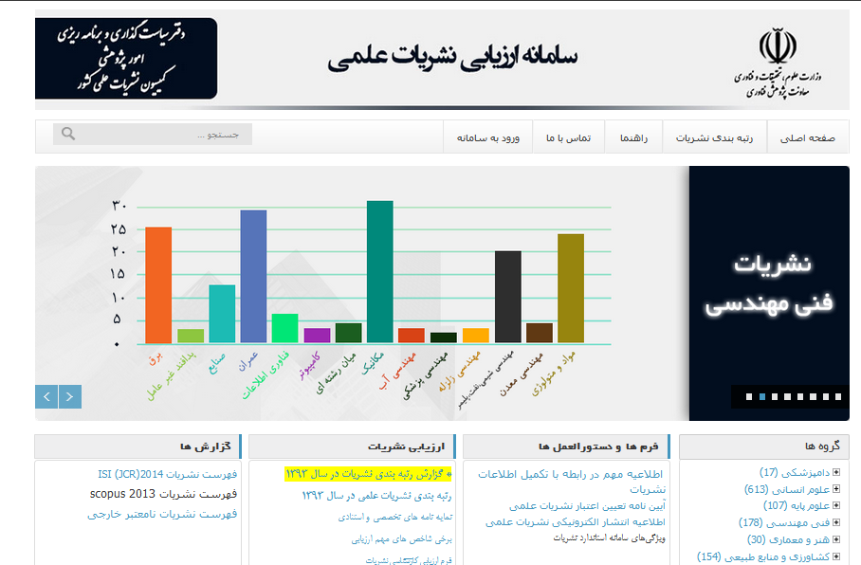
http://journals.msrt.ir/

Slide 10
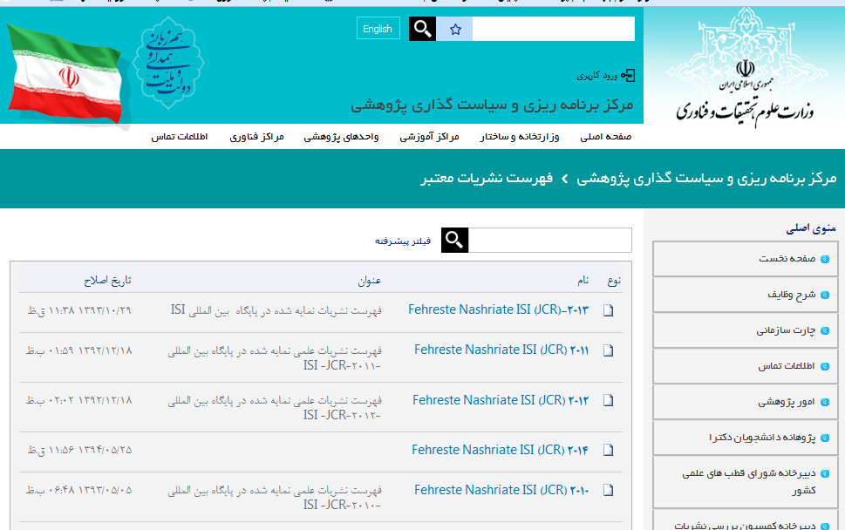
http://www.msrt.ir/fa/rppc/pages/files/validpublications.aspx

Slide 11
ISC(Islamic World Science Citation Center)
http://www.isc.gov.ir/Default.aspx?lan=fa

Slide 12
ISI(Institute for Scientific Information)
معرفی مؤسسه اطلاعات علمی (ISI)
نکات کلیدی:
در سال ۱۹۶۰ توسط یوجین گارفیلد تأسیس شد و بر علم‌سنجی (اندازه‌گیری علم) و انتشارات علمی تمرکز دارد.
در سال ۱۹۹۲ توسط شرکت تامسون (اکنون تامسون رویترز) خریداری شد و با نام‌هایی مانند Thomson ISI و Thomson Scientific شناخته می‌شود.
خدمات اصلی مؤسسه ISI
پایگاه‌های داده استنادی مانند Web of Knowledge را مدیریت می‌کند.
در نمایه‌سازی استنادها و تحلیل آن‌ها تخصص دارد.
استنادهای هزاران نشریه دانشگاهی را ردیابی می‌کند.
Notes:
مهم‌ترین دستاورد ISI سیستم نمایه‌سازی استنادها است که نحوه ارجاع مقالات پژوهشی به یکدیگر را ترسیم می‌کند. این سیستم به پژوهشگران امکان می‌دهد تأثیر مطالعات را در طول زمان ردیابی کنند. پلتفرم اصلی آن‌ها، Web of Knowledge، حاوی حجم عظیمی از داده‌های استنادی است که به کاربران امکان می‌دهد مقالات پراستناد را شناسایی کنند و ببینند کارشان چگونه در سطح جهانی مورد ارجاع قرار گرفته است."

Slide 13
ISI(Institute for Scientific Information)
گزارش استنادی مجلات (JCR) و ضریب تأثیر (Impact Factor)
نکات کلیدی:
هر ساله گزارش استنادی مجلات (JCR) را منتشر می‌کند.
مجلات را بر اساس ضریب تأثیر (IF) رتبه‌بندی می‌کند: معیاری برای بسامد استنادها.
ضریب تأثیر = معیار کلیدی برای اعتبار مجلات.
Notes:
"ISI هر سال گزارش استنادی مجلات (JCR) را منتشر می‌کند که مجلات را بر اساس ضریب تأثیر رتبه‌بندی می‌کند. ضریب تأثیر نشان می‌دهد که به‌طور متوسط هر مقاله در یک مجله چند بار در سال مورد استناد قرار گرفته است. برای مثال، اگر ضریب تأثیر یک مجله ۵ باشد، یعنی مقالات آن به‌طور متوسط ۵ بار مورد استناد قرار گرفته‌اند. این معیار تأثیر زیادی بر انتخاب مجلات توسط پژوهشگران و ارزیابی کیفیت مجلات توسط مؤسسات دارد."

Slide 14
Review
Taxonomy

Slide 16
قسمت های مختلف یک مقاله
Title
Authors
Affiliation
Journal
Volume
Number
Year
Abstract
Keywords
Conclusions
References (in text)
Main Text
Appendix
Acknowledgment

Slide 17
DOI(Digital Object Identifier)
شناسه دیجیتالی شی، استانداردی است برای شناسایی و دسترسی به اسناد در محیط دیجیتال که توسط بنیاد بین المللی DOI ساماندهی می شود.
کاربرد عمومی DOI نسبت دادن یک شناسه یکتا به مقالات علمی به منظور دسترسی دائمی به مقالات در فضای اینترنت است.

Slide 18
ISSN(International Standard Serial Number)
شماره استاندارد بین‌المللی (شاپا) شماره هشت رقمی منحصربه‌فردی است که برای مشخص کردن یک نشریه دوره‌ای چاپی یا الکترونیکی به کار می‌رود. این استاندارد توسط سازمان بین‌المللی استانداردسازی تحت نام ایزو ۳۲۹۷ در سال ۱۹۷۵ تبیین شده است .

Slide 19
ISBN(International Standard Book Number)
شابک یا شماره استاندارد بین‌المللی کتاب است که به کتاب‌های منتشرشده منسوب می‌شود.
این استاندارد در سال ۱۹۶۶ در کشور انگلیس توسط صنف کتابداران پایه‌گذاری شد.

Slide 20
Plagiarism
«دستبرد علمي» و اصطلاحاتي مانند دزدي يا سرقت علمي، ادبي يا فكري در فارسي، در برابر واژة Plagiarism به كار مي‌روند.

Slide 21
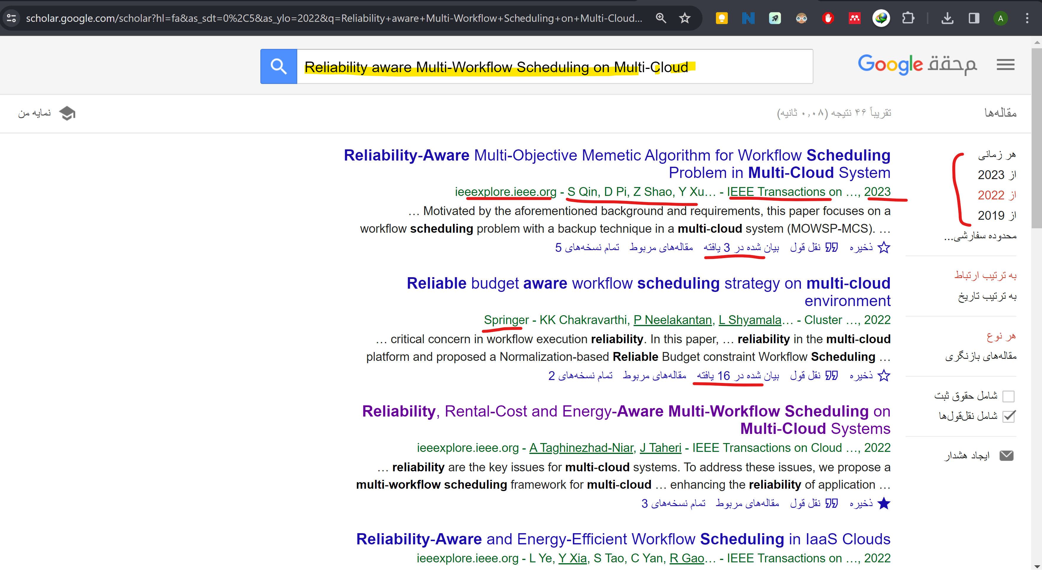

Slide 22
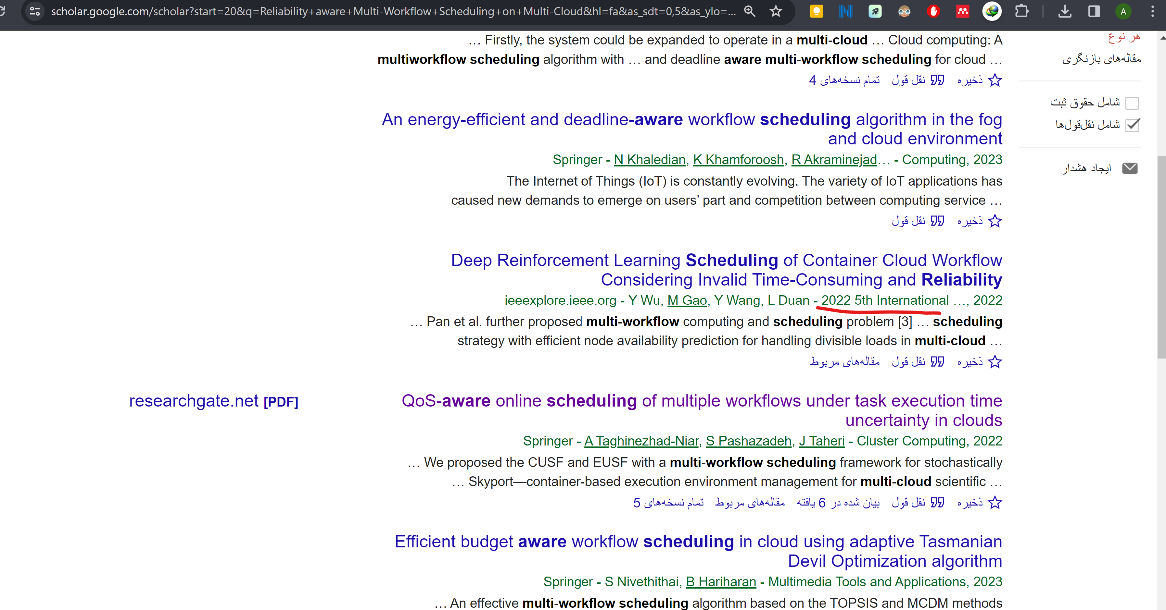

Slide 23
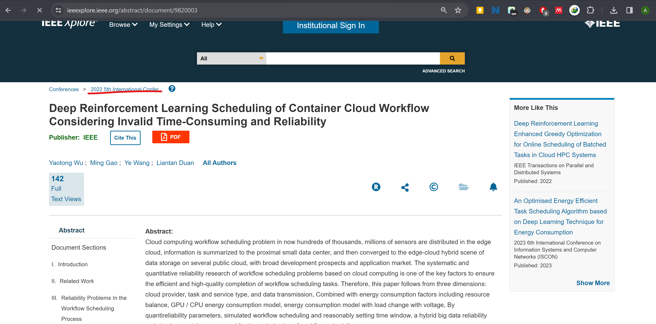

Slide 24
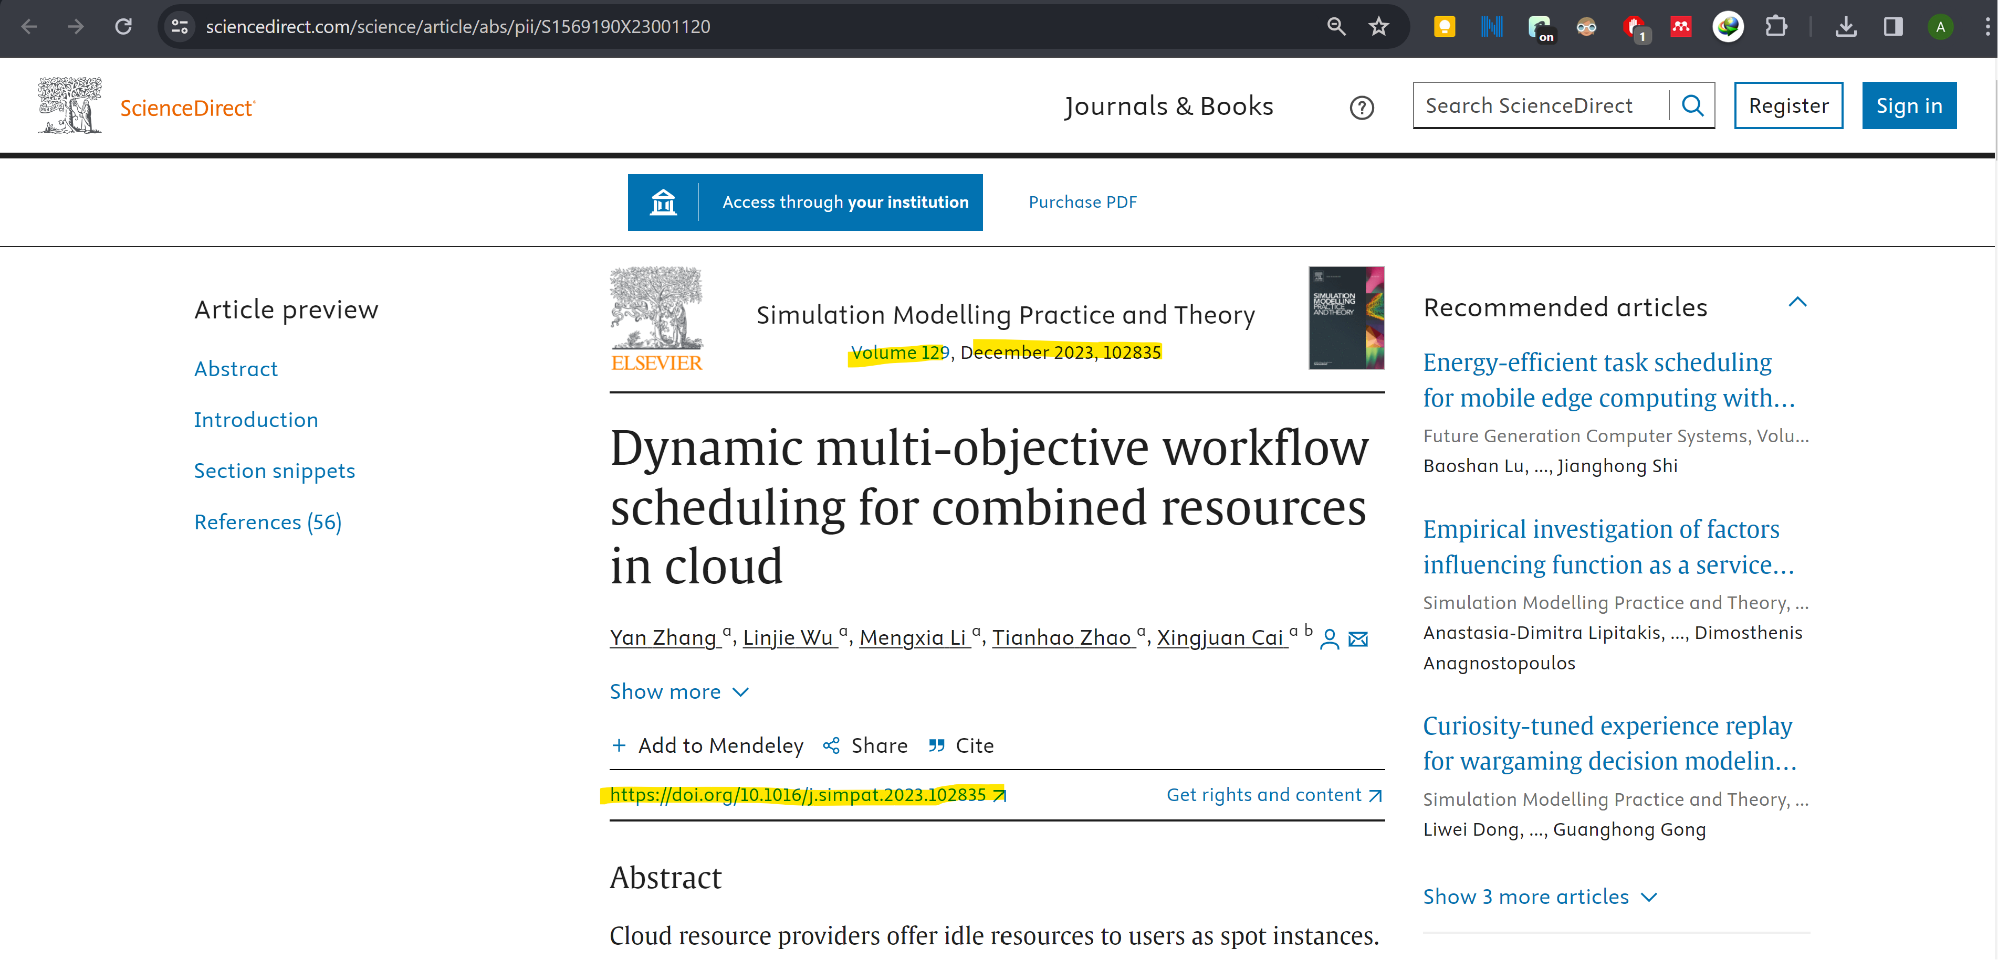

Slide 25
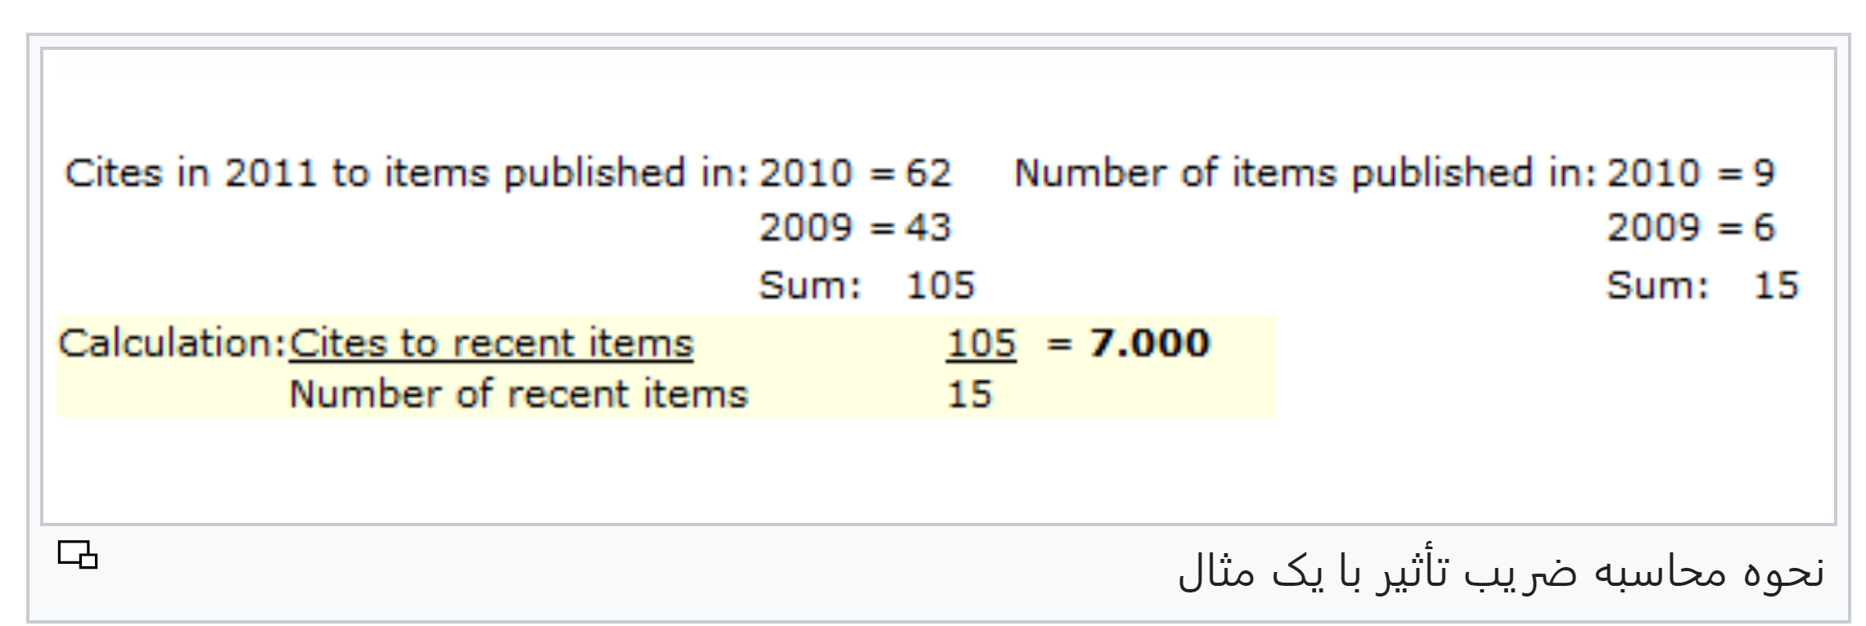
ضرایب تأثیر
ضرایب تأثیر به انگلیسی: Impact Factor، یک شاخص کمی است که برای ارزیابی، مقایسه و رتبه‌بندی نشریات علمی در رشته‌های مختلف در سطح ملی یا برای مقایسه مجله‌ها در سطح بین‌المللی به کار گرفته می‌شود. این شاخص نشان‌دهنده فراوانی استنادهایی است که در طول یک دوره زمانی مشخص به یک مقاله چاپ و در یک نشریه داده می‌شود.

Slide 26
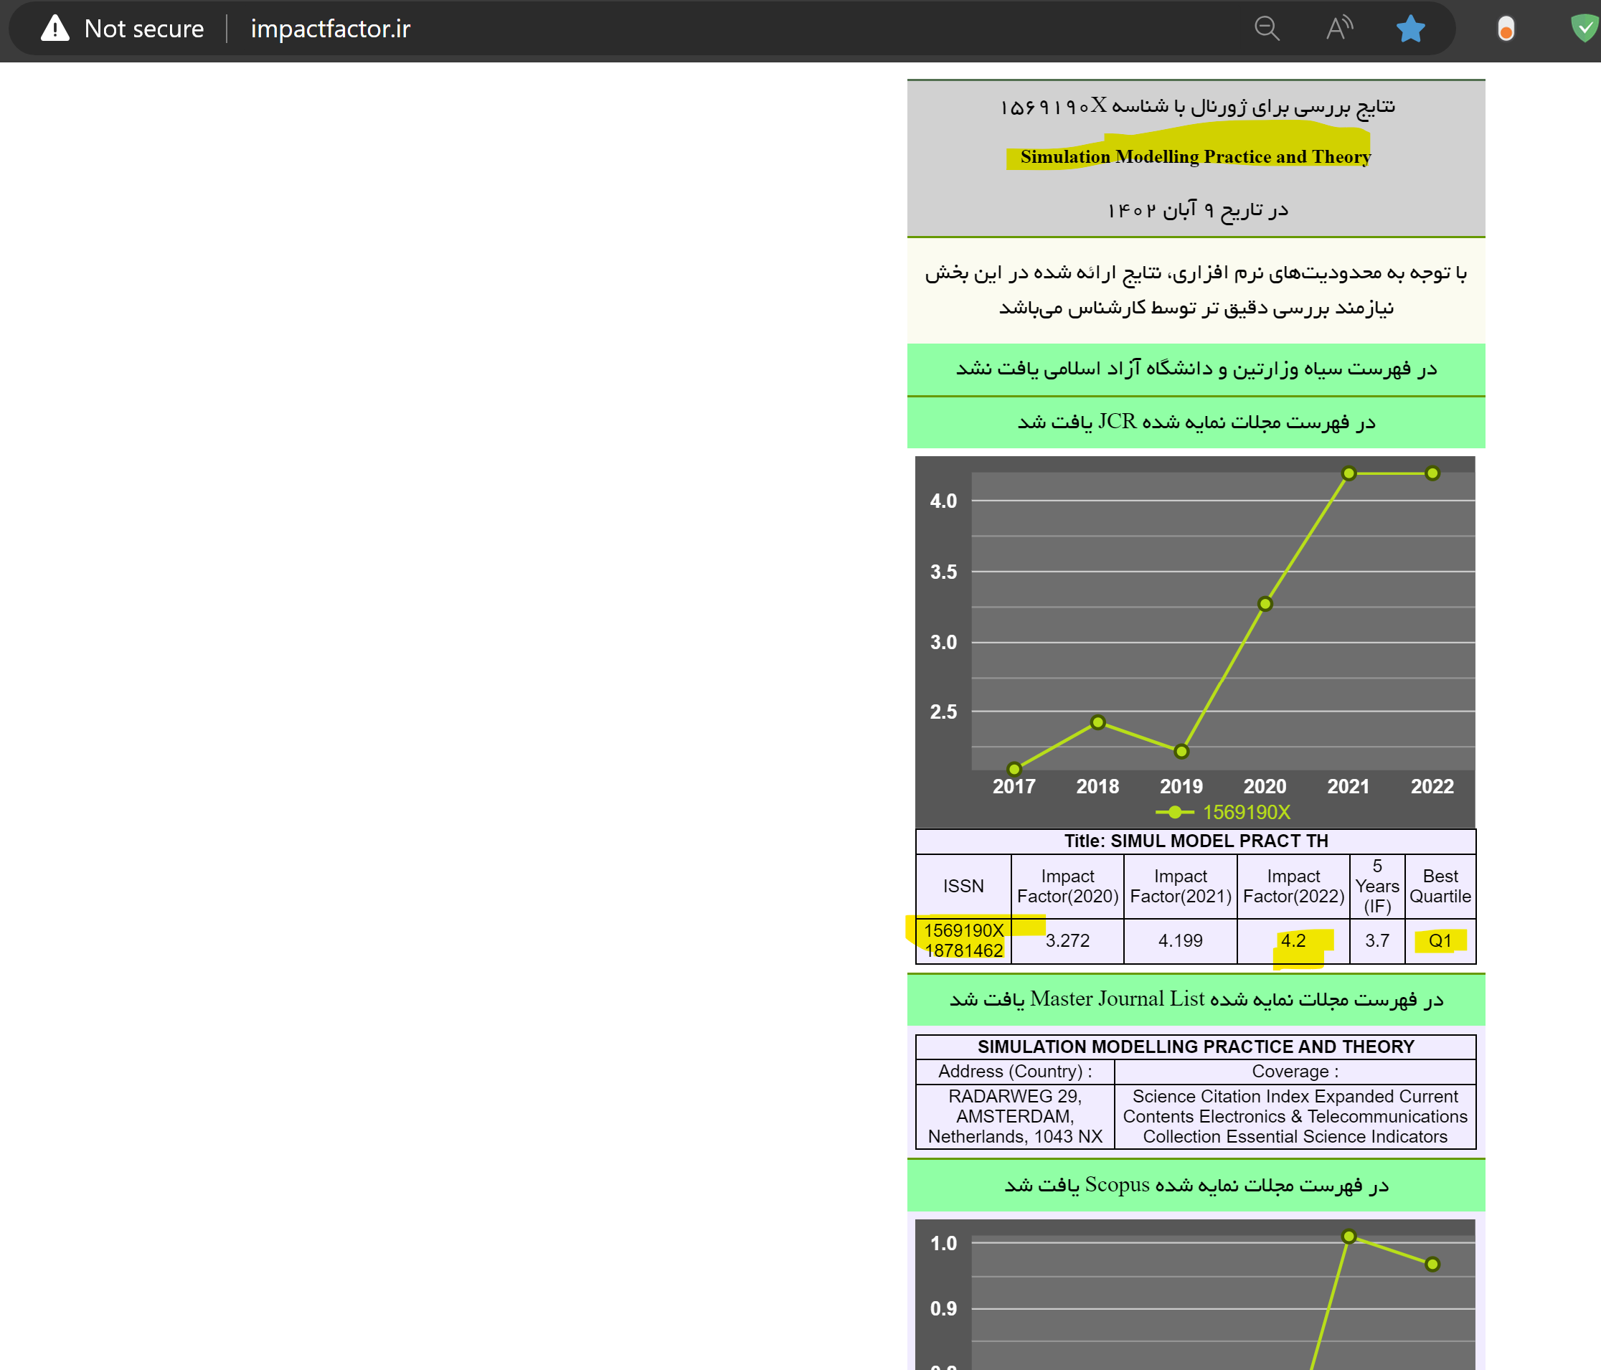

Slide 27
پایگاه علمی
Sciencedirect
http://www.sciencedirect.com/
springer
http://link.springer.com/
Taylor & Francis
http://www.tandfonline.com/
IEEE
http://ieeexplore.ieee.org/Xplore/home.jsp
Wiley
http://onlinelibrary.wiley.com/

Slide 28
پایگاه علمی
پایگاه اطلاعات علمی جهاد دانشگاهی
http://www.sid.ir
سیویلیکا
http://www.civilica.com
بانک اطلاعات نشریات کشور
http://www.magiran.com
پژوهشگاه علوم و فناوری اطلاعات ایران
http://www.irandoc.ac.ir
Google Scholar
http://scholar.google.com/

Slide 29
دانلود مقاله
http://sci-hub.cc/
https://iranpaper.ir/
http://elearnica.ir/
http://freepaper.me/
http://bookfi.org/

Slide 30
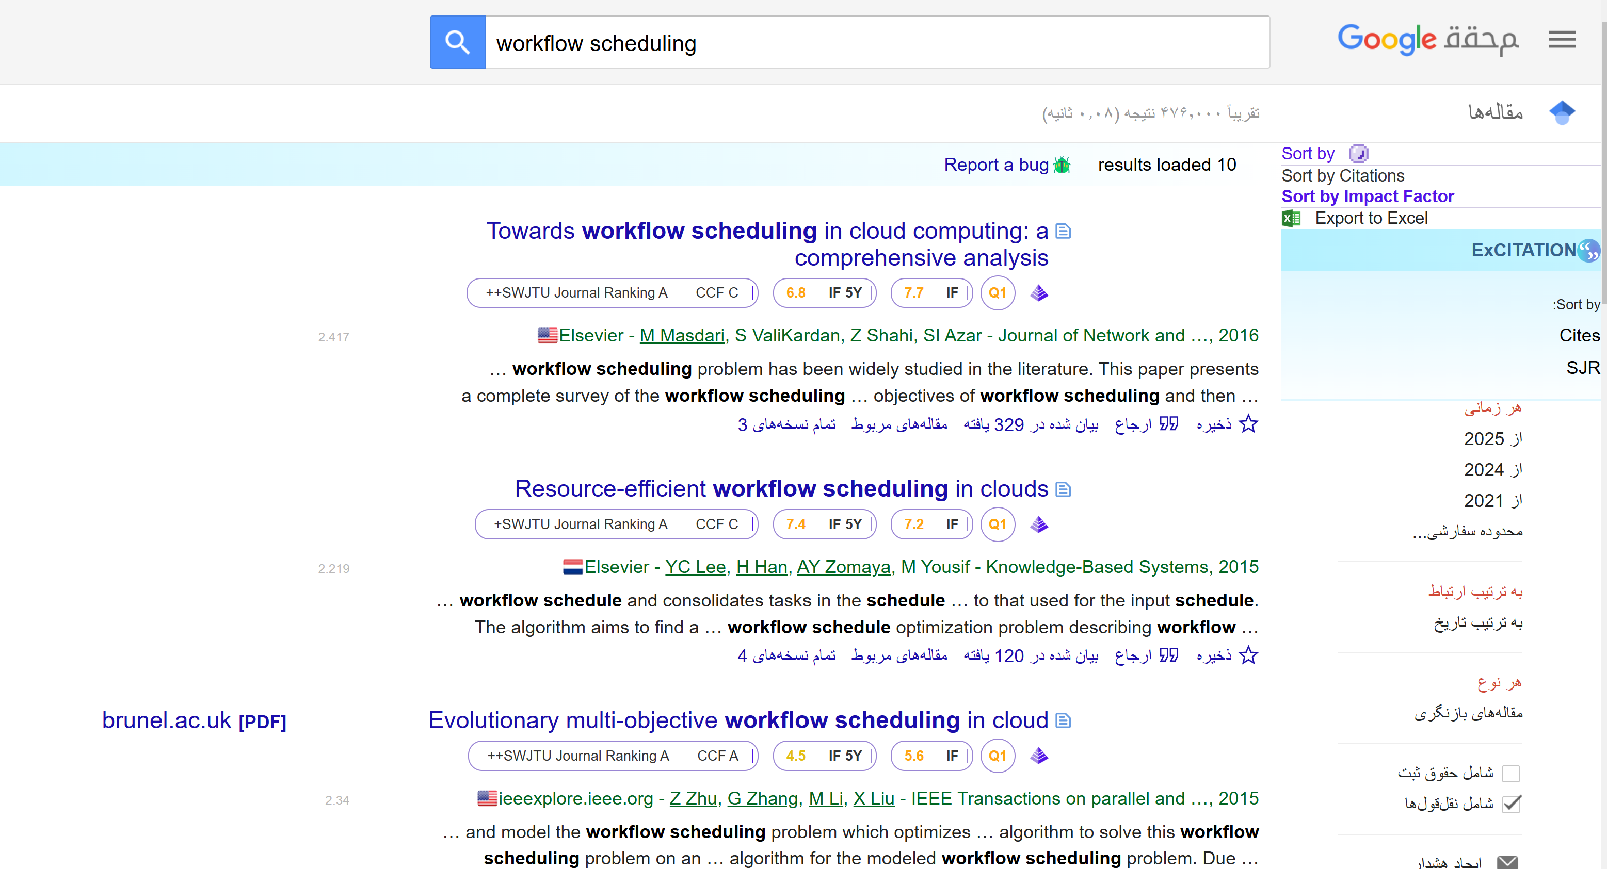
PaperPop for chrome
افزونه ای برای مشاهده ضریب تاثیر و چارک بندی مجله

